Slide 1
Fruitvliegen
WEEK 5

Slide 2
Probleem
Omschrijving
Twee soorten fruitvliegen
Verschillende volgorde, zelfde genen
Genen verplaatsen d.m.v. inversie
Doelen
Kleinste hoeveelheid inversies
Kleinste hoeveelheid verplaatste genen
Wat maakt een genoom moeilijk?

Slide 3
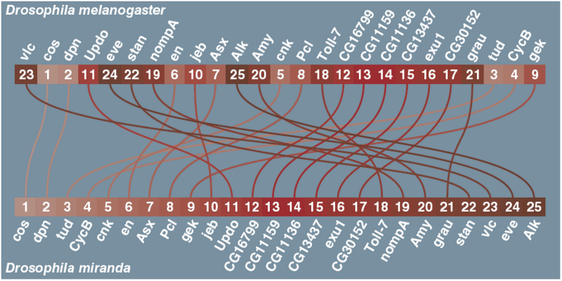

Slide 4
Hoe werkt inversie?
Plaatje dat inversie uitlegt (evt animatie als we tijd hebben?)

Slide 5
Methodes
7 verschillende algoritmes
FindAndSwap serie: 4 basisvarianten
ChunkSwap: stap in de goede richting
EditStar: variatie op A*
BeamSearch: vooruit en in de diepte kijken

Slide 6
FindAndSwap serie
Zoekt naar bepaald getal in de reeks en zet die goed met een inversie.
Variaties
Van 1 naar 25
Van 25 naar 1
Heen en weer tussen linker- en rechteruiteinde
Linker- of rechteruiteinde op basis van welke de minste genen kost om goed te zetten

Slide 7
ChunkSwap

Slide 8
EditStar

Slide 9
BeamSearch

Slide 10
Resultaten: fruitvlieg
BeamSearch beste performance inversies & genen verplaatst
EditStar zelfde aantal inversies, maar meer genen verplaatst
EditStar wel veel sneller: 15sec vs. 1.5 uur
 | Aantal inversies | Gem. grootte inversies | Genen verplaatst
Find&Swap | 18 | 8 | 147
Find&SwapRev | 16 | 10 | 161
Find&SwapIteratief | 17 | 11 | 187
Find&SwapLoHi | 18 | 10 | 182
ChunkSwap | 18 | 7 | 132
EditStar | 13 | 9 | 122
BeamSearch | 13 | 9 | 116

Slide 11
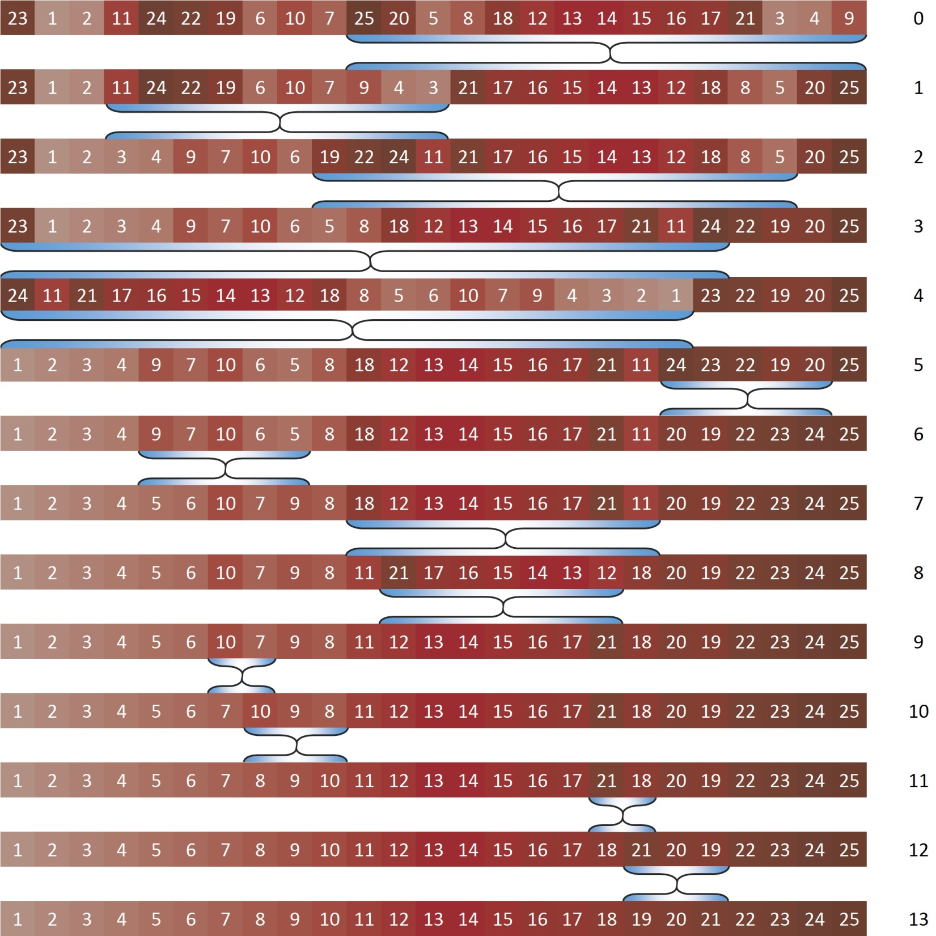

Slide 12
Resultaten: random
BeamSearch niet getest i.v.m. 1.5 uur per genoom
EditStar beste performance
 | Gemiddelde aantal mutaties | Minimum aantal mutaties | Maximum aantal mutaties | Gem. grootte inversies | Gem. aantal genen
Find&Swap | 21,14 | 15 | 24 | 7,60 | 170,59
Find&SwapRev | 21,14 | 14 | 24 | 7,63 | 170,97
Find&SwapIteratief | 21,09 | 15 | 24 | 8,25 | 183,47
Find&SwapLoHi | 21,15 | 15 | 24 | 7,62 | 170,84
ChunkSwap | 20,91 | 13 | 24 | 7,45 | 165,67
EditStar | 17,26 | 13 | 20 | 9,16 | 164,73

